Slide 1
Nogomet
Darija Šajtović

Slide 2
O nogometu…
Nogomet je ekipni sport koji se igra između dvije ekipe sastavljenih od jedanaest igrača ili igračica...
Nogomet je trenutačno najpopularniji sport na svijetu.
Igra se nogometnom loptom na pravokutnom igralištu s travnatom ili umjetnom površinom...
Golovi su smješteni nasuprot jedan drugome na kraju igrališta.
Cilj je igre ubaciti loptu u protivnički gol manevrirajući loptom bilo kojim dijelom tijela osim rukom...
Jedino vratar može u ograničenom području igrati rukom.
Pobjednik je utakmice ekipa koja na kraju utakmice zabije više pogodaka (golova, zgoditaka)…

Slide 3
Pravila igre…
Svaka se ekipa sastoji od najviše 11 igrača (ne zamjena), od kojih jedan mora biti vratar.
Pravila natjecanja određuju minimalan broj igrača koji je potreban za stvaranje ekipe, što je najčešće sedam.
Vratar se može koristiti rukom ili dlanom te se kretati s loptom u rukama, ali samo unutar šesnaesterca ispred vlastitog gola, ne protivničkog.

Slide 4
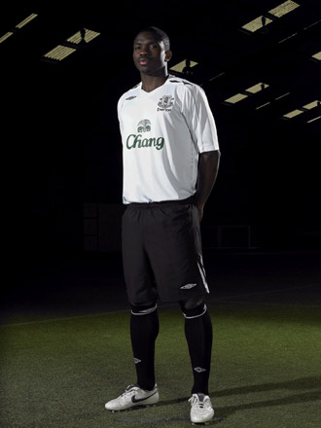
Oprema i suci
Osnovna oprema koja je potrebna za nastup uključuje majicu, hlače, čarape (štucne), kopačke i štitnike za potkoljenicu
Utakmicu sudi glavni sudac, koji ima potpunu ovlast da provodi sva nogometna pravila tijekom utakmice za koju je izabran da sudi (5. pravilo)
Odluka glavnoga suca je konačna
Glavnom sucu pomažu pomoćni suci, a svugdje bi trebao biti i četvrti sudac, iako FIFA to ne zahtijeva
Odluka suca je konačna

Slide 5
Trajanje utakmice i određivanje pobjednika
utakmica traje 90 minuta
Obično je između dva poluvremena odmor od 15 min
Utakmice u ligi mogu završiti i neriješeno, no u knockout fazi natjecanja neodlučena utakmica nakon odigranih 90 minuta rješava se produžecima, a ako je i tada neodlučeno, onda se pristupa izvođenju jedanaesteraca

Slide 6
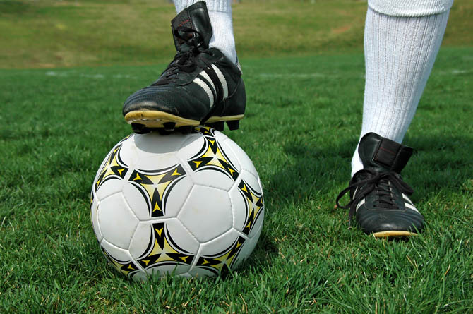
Lopta u i igri i izvan igre
Sve vrijeme od početnog udarca pa do kraja poluvremena, osim kada lopta izađe van granica igrališta ili sudac zaustavi igru, lopta je u igri.
Kada lopta nije u igri, ona se vraća na jedan od osam sljedećih načina:
Početni udarac
Aut
Gol-aut
Korner
Indirekt
Slobodan udarac
Jedanaesterac
Sudačko podbacivanje

Slide 7
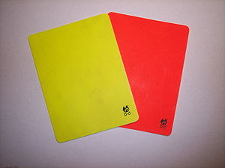
Prekršaji i kazne
Prekršaj u nogometu nastaje kada igrač ugrozi suparničkog igrača na jedan od brojnih načina: igranje rukom, guranje protivnika, rušenje protivnika...
Za takve vrste prekršaja dodjeljuje se slobodan udarac ili jedanaesterac, ovisno gdje je prekršaj napravljen
Sudac može kazniti igrača, zamjenu (čak i ako zamjena nije u igri), te osoblje (fizioterapeuta, trenera...) žutim ili crvenim kartonom

Slide 8
Zaleđe
Zaleđe je nogometno pravilo koje određuje koliko daleko od "igre" mogu biti napadači momčadi koja napada, ili jednostavnije, napadač zbog tog pravila ne može jednostavno čekati loptu kod protivničkog gola i samo ispred vratara pucati, osim ako je sam s loptom došao do vratara.

Slide 9
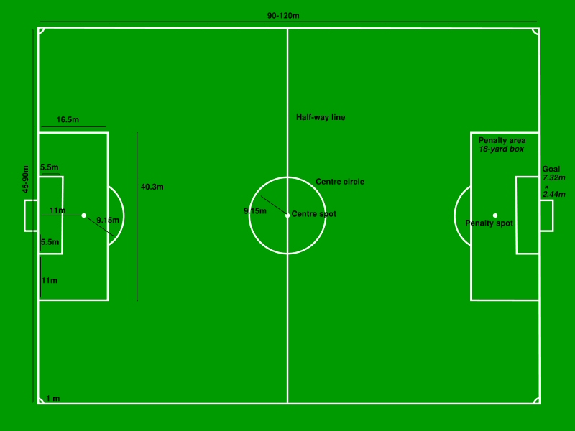
Igralište
Igralište je oblika pravokutnika.
Za međunarodne utakmice, duljina ne smije prelaziti 90 do 100 metara, a širina bi trebala biti između 65 i 75 metara.
Ove dulje linije nazivaju se aut-linije, a kraće se nazivaju gol-linije.
Duljina aut-linije mora biti veća od duljine gol-linije.
Na gol-liniji postavljeni su golovi.
Gol se sastoji od grede i dvije stative.

Slide 10
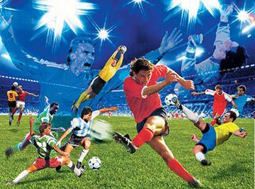
Kada se održalo prvo nogometno prvenstvo??
1930.
1965.
1975.
a)
b)
c)

Slide 11
Kraj!

Slide 12
Žuti karton Igrač zbog slijedećih stvari može dobiti žuti karton: • Bilo kakvo nesportsko ponašanje • Nekuturno ponašanje ili nekulturno izražavanje • Česti prekršaji • Otezanje (odugovlačenje) igre • Ako se kod slobodnog udarca ili kornera za protivnika ne pomakne na propisanu distancu (9,15 metara) • Ulaženje ili izlaženje s terena bez dozvole glavnog suca Crveni karton U nogometu dva žuta kartona jednaka su crvenom, pa je igrač isključen sa utakmice. Crveni karton igrač može dobiti i zbog: • Ozbiljnog, oštrog prekršaja • Nesportskog ponašanja • Ako igrač napravi prekršaj u čistoj gol prilici za protivnika • Pljuvanja protivnika ili bilo koje druge osobe • Ako igrač namjerno rukom spriječi ulazak lopte u gol • Ako golman namjerno igra rukom izvan kaznenog prostora.

Slide 14
Točno!

Slide 15
Netočno!

